Slide 1
Dispositivo Portátil y Aplicación Móvil para Navegación Autónoma Accesible para población con Discapacidad Visual y Baja Visión en el Valle del Cauca
Notes:
https://gemini.google.com/share/465376f7a760

Slide 2
¿Qué pasaría si a partir de mañana dejaras de ver?

Slide 3
¿Y si a pesar de no ver pudiéramos percibir nuestro entorno, ubicarnos en el espacio y transitar con seguridad aun estando solos?

Slide 4
Foco Regional: Valle del Cauca
2º Departamento con mayor población con discapacidad visual registrada (RLCPD 2020).
Bogotá, D.C.: 107,828 personas (20.89%)
Valle del Cauca: 53,804 personas (10.42%)
Antioquia: 52,217 personas (10.12%)
Fuente | Cifra (En Colombia) | Contexto de la Cifra
DANE Censo 2018 | 3.4 Millones | Personas con alguna dificultad (Autopercepción)
RLCPD (corte 2020) | 516,143 | Personas registradas (Solo Discapacidad Visual)
RLCPD (2020-2024) | ~48,400 | Personas certificadas (Solo Discapacidad Visual)
Barreras Físicas (Arquitectónicas
Barreras Sociales (Actitudinales):
Desafíos en el Transporte Público Masivo
https://www.inci.gov.co/sites/default/files/CARACTERIZACION%20DE%20USUARIOS%20__0.docx
Notes:
https://www.foal.es/es/que-hacemos/rehabilitaci%C3%B3n
El Ecosistema de Barreras Urbanas: Más Allá de la Infraestructura
Diversos estudios y testimonios confirman que las ciudades colombianas no están adecuadamente preparadas para la movilidad autónoma de las personas ciegas o con baja visión. El marco analítico fundamental, validado por investigaciones en Bogotá , es que las limitaciones en la movilidad no son intrínsecas a la discapacidad, sino el resultado directo de un entorno social y físico excluyente.
Estas barreras se manifiestan de dos formas principales:
Barreras Físicas (Arquitectónicas): Representan peligros cotidianos para la integridad física. Testimonios del Instituto Nacional para Ciegos (INCI) las describen vívidamente: "temibles huecos", "las infaltables alcantarillas sin tapa" (calificadas como "trampa mortal"), y la proliferación de bolardos. A esto se suma la infraestructura defectuosa o vandalizada, como el "hurto de las láminas" en puentes peatonales metálicos , y la ausencia generalizada de rampas adecuadas y de señalización sonora o en Braille.
Barreras Sociales (Actitudinales): Este es un factor crítico donde la cultura ciudadana anula la inversión pública. La señalización podotáctil (franjas-guía en el suelo) es una política clave de accesibilidad. Sin embargo, en la práctica, estos senderos son sistemáticamente obstruidos por ventas ambulantes y vehículos mal estacionados. El Director del INCI ha señalado que los ciudadanos comúnmente perciben estas guías táctiles como "decoración de la acera", "losas antideslizantes" o "incluso canales para el agua cuando llueve". Esto demuestra que la implementación de infraestructura (un gasto de capital) es ineficaz si no se acompaña de una inversión paralela y sostenida en sensibilización y aplicación de normas.
2.2 Desafíos en el Transporte Público Masivo (SITM)
El transporte público masivo (SITM), como el MIO en Cali o Transmilenio en Bogotá, es un pilar para la autonomía urbana. No obstante, presenta barreras significativas que rompen la cadena de accesibilidad.
Un testimonio del Director del INCI sobre el sistema de Bogotá, aunque aplicable a otros sistemas, es revelador. Si bien se logró la implementación de anuncios sonoros de las próximas estaciones (gracias a una acción popular en 2003), en la práctica "muchas veces no le activan el sonido o está desincronizada con la parada real". Esto convierte una ayuda esencial en una fuente de desinformación.
Además, persisten barreras en el acceso a las estaciones, el abordaje de los vehículos y la falta de información accesible en tiempo real. En Cali, un informe de 2017 ya advertía que 90 intersecciones equipadas con semáforos sonoros, implementadas para el funcionamiento del MIO, se encontraban dañadas "por efectos de vandalismo y mantenimiento" , demostrando que la implementación sin sostenibilidad es un esfuerzo perdido

Slide 5
02
Problema
Notes:
https://metrocali.gov.co/memorias/metro-cali-y-comunidad-con-discapacidad-co-crean-un-sistema-mio-mas-inclusivo/ 2.3 Caso de Estudio Avanzado: Soluciones de Accesibilidad en Cali
A pesar de los desafíos sistémicos, la ciudad de Cali emerge en los datos como un caso de estudio relevante por sus iniciativas concretas y un enfoque de política pública que intenta conectar diferentes componentes de la accesibilidad.
Estrategia de Co-Creación: Metro Cali ha adoptado un enfoque proactivo de "escucha activa y construcción conjunta". En lugar de simplemente implementar normas, la entidad convocó a líderes, cuidadores y personas con discapacidad para realizar un recorrido técnico por el primer tramo de la Troncal Oriental. Este ejercicio permitió que los "propios usuarios" evaluaran la infraestructura, identificaran barreras invisibles para los planificadores y propusieran soluciones.
Evaluación de Infraestructura (MIO): Esta jornada de co-creación se centró en puntos críticos de la infraestructura del MIO , incluyendo:
La correcta implementación y legibilidad de las tablillas informativas en sistema braille.
El estado y la pendiente de las rampas de acceso.
El funcionamiento y la ubicación de los ascensores.
La adecuación de los espacios dentro de las estaciones y los vehículos.

Slide 6
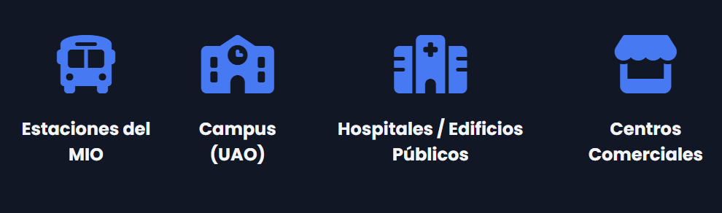
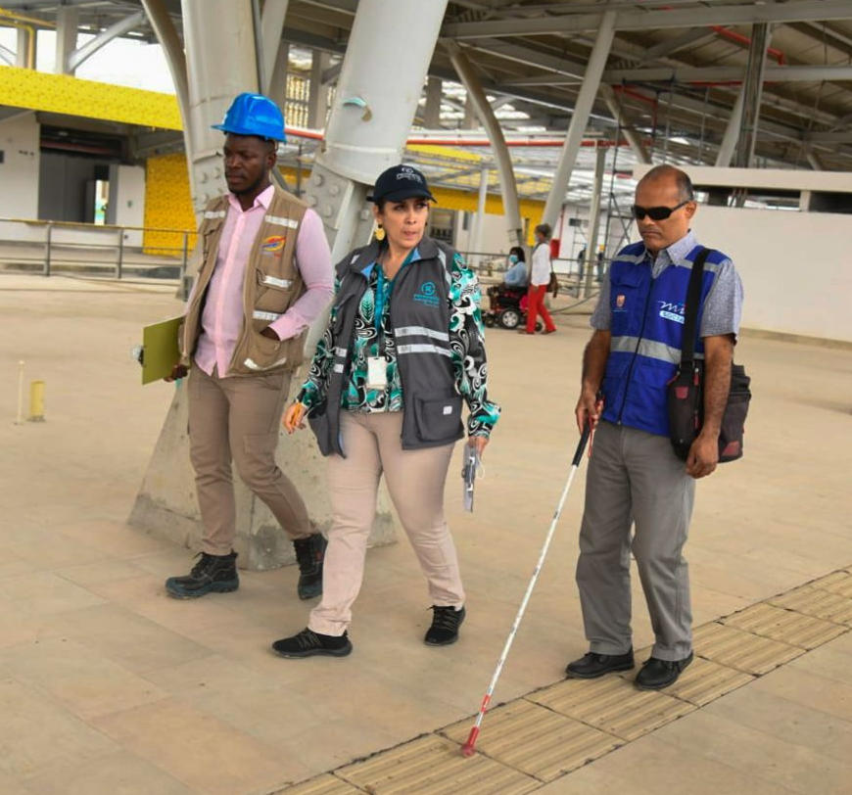
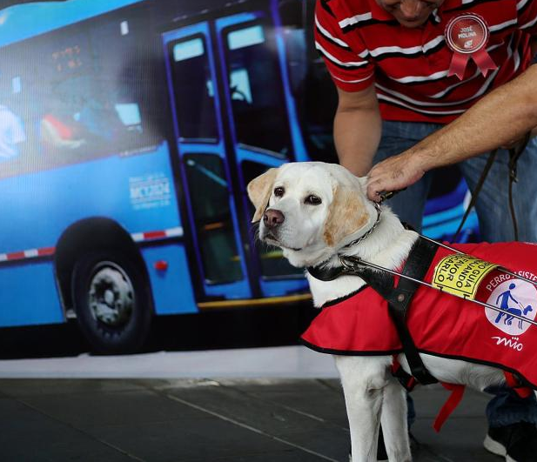
El Problema: Principal desafío es el "Vacío de Movilidad"
La población entrevistada reporta como dolor principal: dificultades para desplazarse en espacios grandes, desconocidos y dinámicos.
Las ayudas tradicionales (bastón, GPS) son insuficientes para la navegación interior y en entornos complejos.
El bastón blanco es LIMITADO
Los perros guía son CAROS
Los asistentes videntes NO ESTÁN DISPONIBLES todo el tiempo
Los mapas táctiles se están volviendo OBSOLETOS
Notes:
https://lablab.ai/event/hackathon-llama-impatto-roma/braillefly/braillefly-vlm-powered-navigation-for-the-blinds
Intentar movilizarse teniendo ceguera es:
Agotador
Frustrante
En entornos urbanos grandes es casi Imposible para la mayoría de usuarios poder hacerlo solos

Slide 7
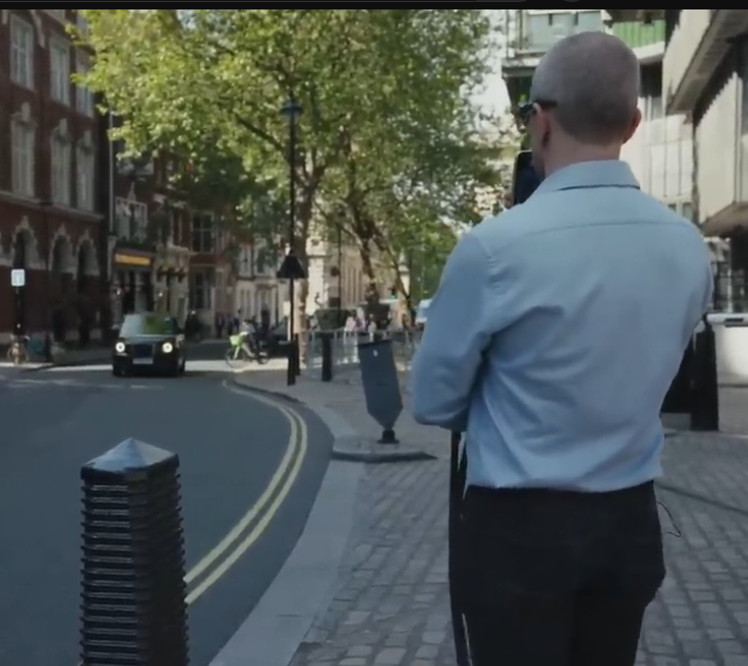

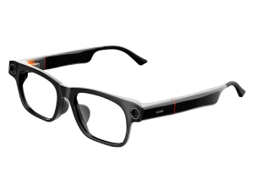
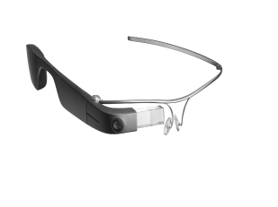
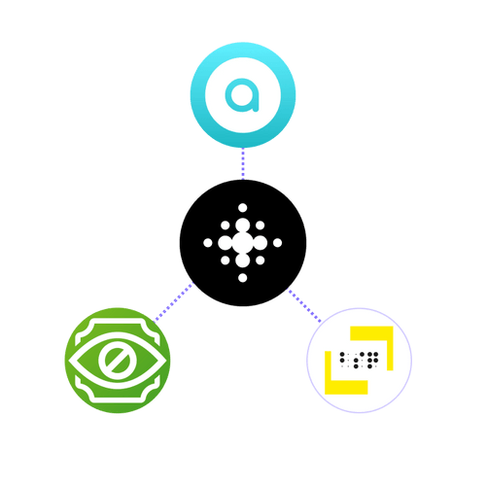


Soluciones Actuales en el Mercado
Ally Solos
Envission
Aira
Cash Reader
Blind Square
Be my Eyes
Entre las soluciones actuales la mayoría están diseñadas para entornos únicamente interiores, el uso en el hogar, acciones especificas simples y no consideran un entorno cambiante al procesar únicamente una imagen en un instante de tiempo captado
Notes:
Envission
Ally Solos
Be my eyes
Navilens
Lazarillo
GoodMaps
SuperSense
Audivision
GetThere
LazarilloAppse
BeMyEyes
Moovit
OKO by Ayes
Envision AI App
App&Town
https://www.youtube.com/watch?v=lxgoGhuL8KM

Slide 8
03
Nuestra Solución

Slide 9
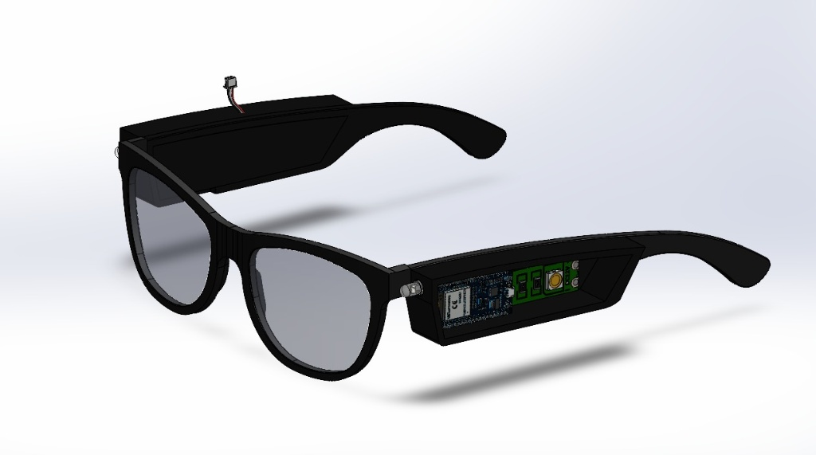
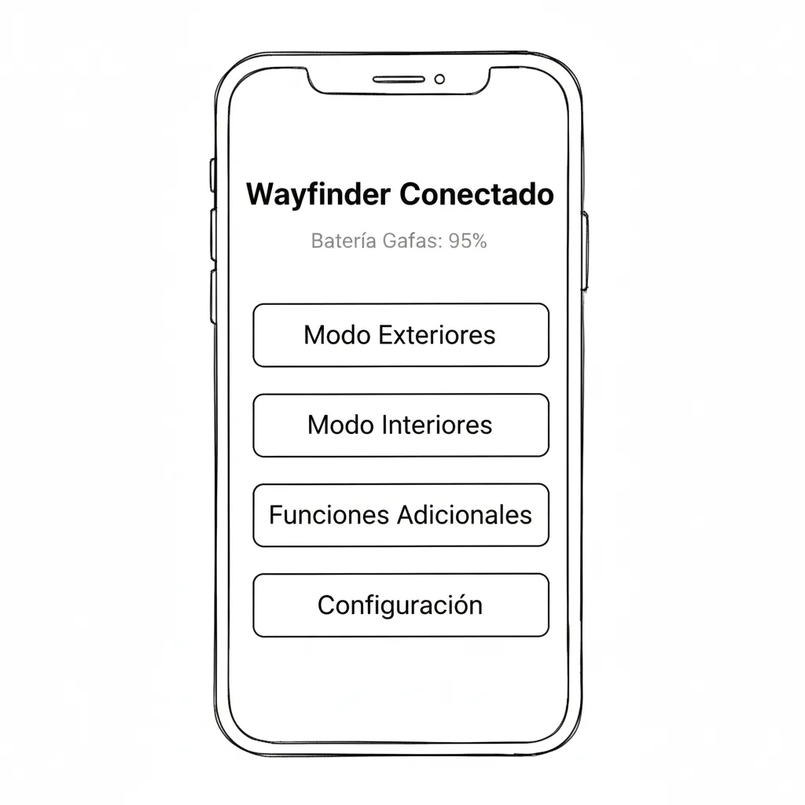
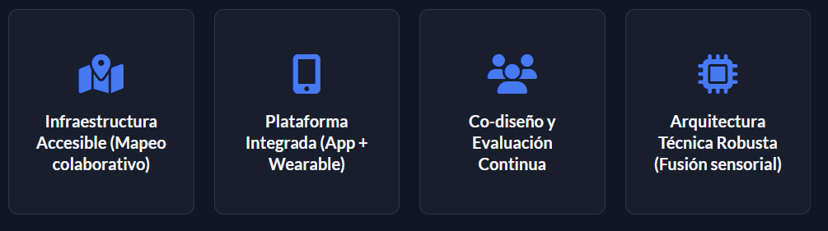
Wayfinder Vision Assitant
Navegación híbrida (Exterior-Interior).
Retroalimentación multimodal (vibración y audio).
Descripción de escena focalizada a la necesidad del usuario (Modo de funcionamiento) para percibir el entorno, recibir alertas y recomendaciones para transitar.
Funciones adicionales – ayudas presentes en otras apps para tener todo lo necesario en un solo lugar (Leer textos, identificar colores, descripción de escena, encontrar objetos, leer QRs y documentos)
Notes:
OBJETIVO GENERAL
Mejorar la movilidad autónoma, segura y eficiente de personas con discapacidad visual en espacios interiores y en espacios exteriores urbanos del Valle del Cauca.

Slide 10
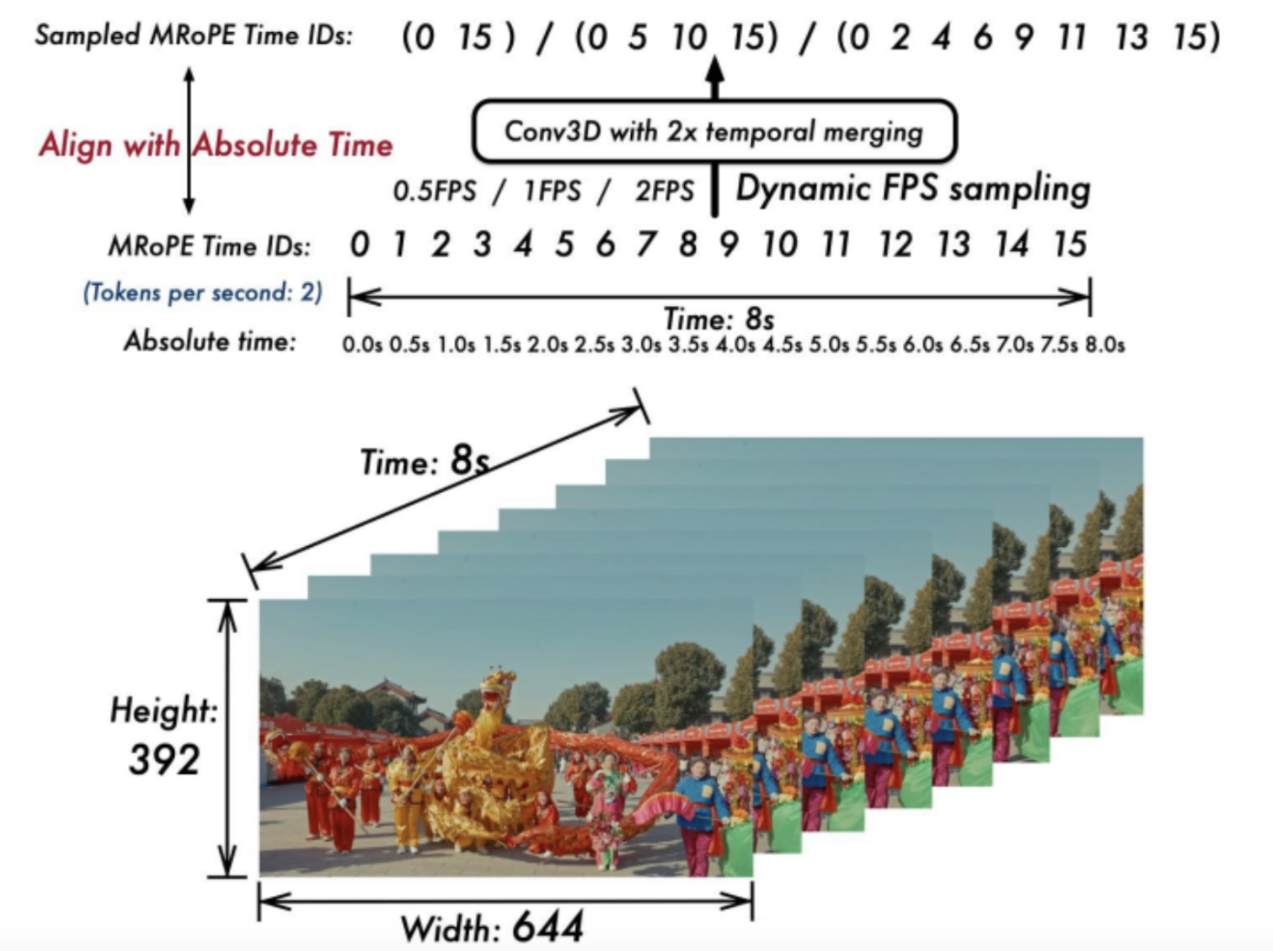
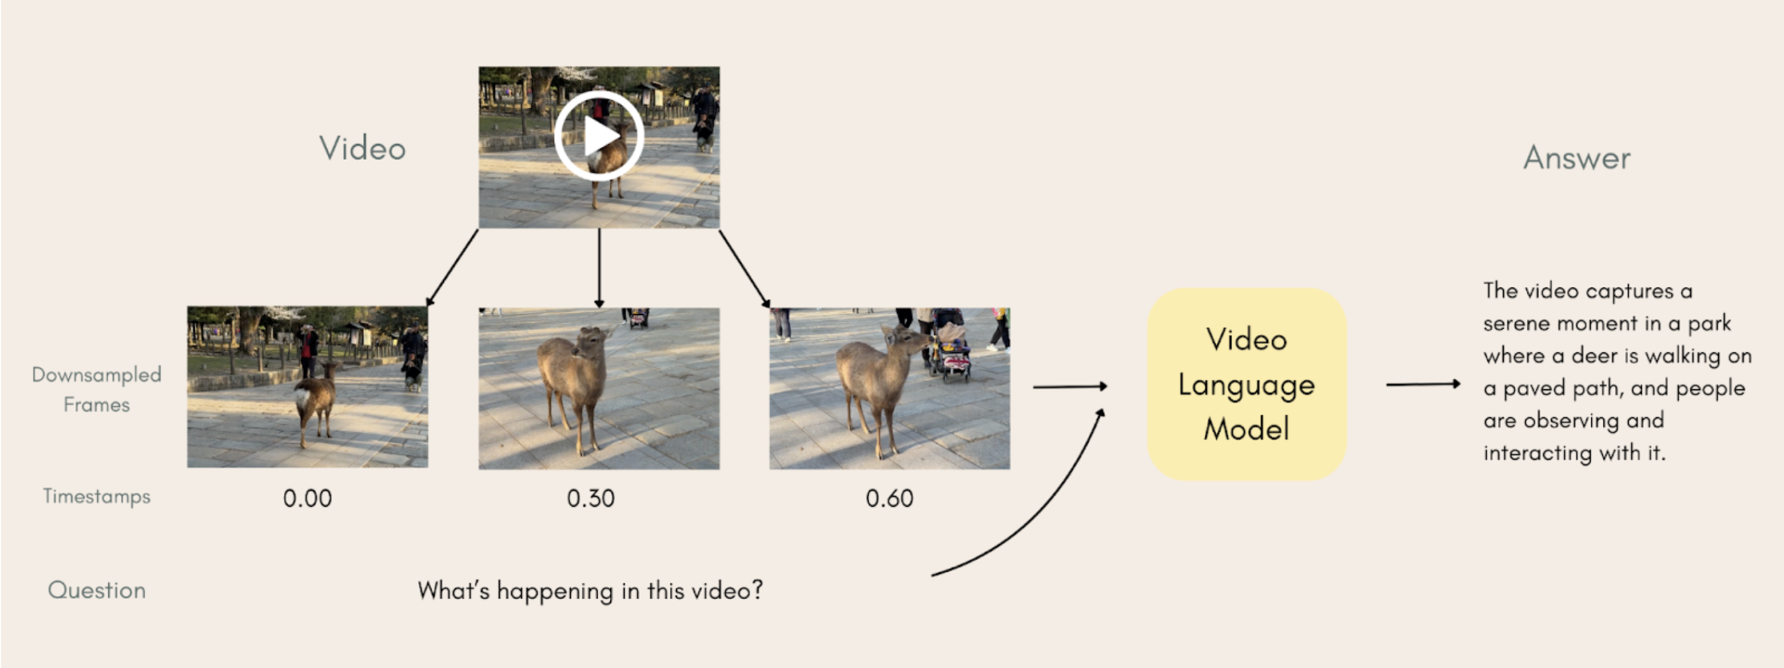
Marco teórico
Los modelos de lenguaje y visión pueden procesar vídeos, ya que estos se pueden representar como una secuencia de fotogramas. Sin embargo, la comprensión de vídeo resulta compleja debido a la relación temporal entre los fotogramas y su gran cantidad, por lo que se emplean diversas técnicas para seleccionar un conjunto representativo de fotogramas.
Notes:
https://huggingface.co/blog/vlms-2025

Slide 11
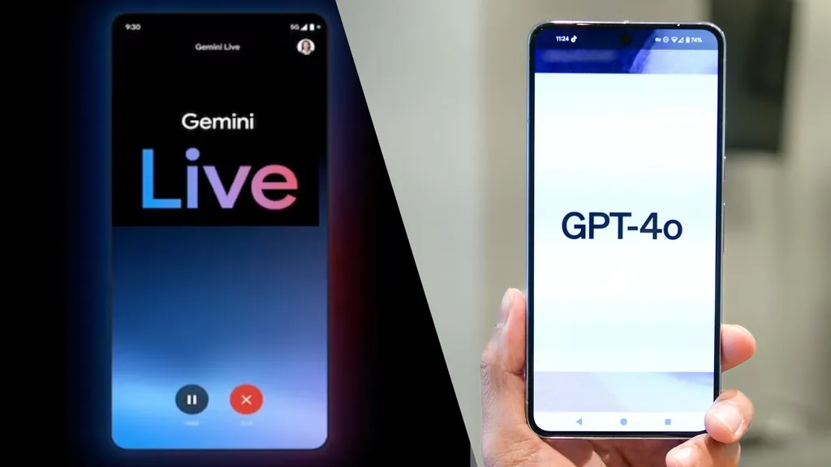
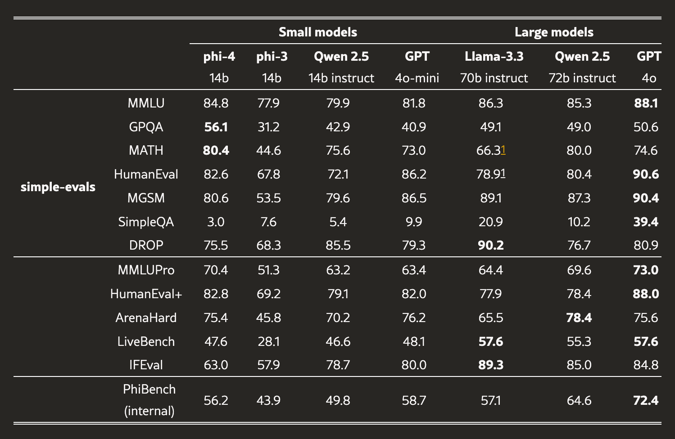
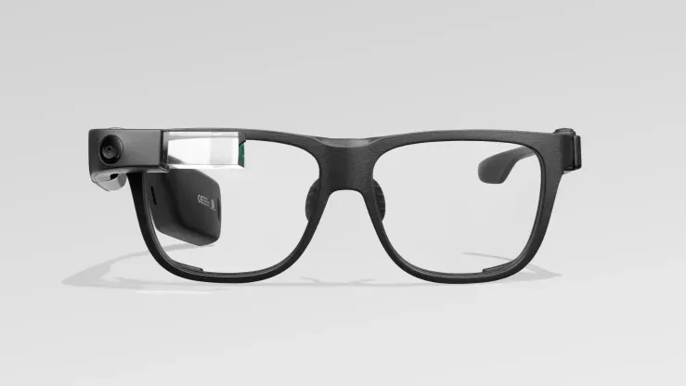

Slide 12
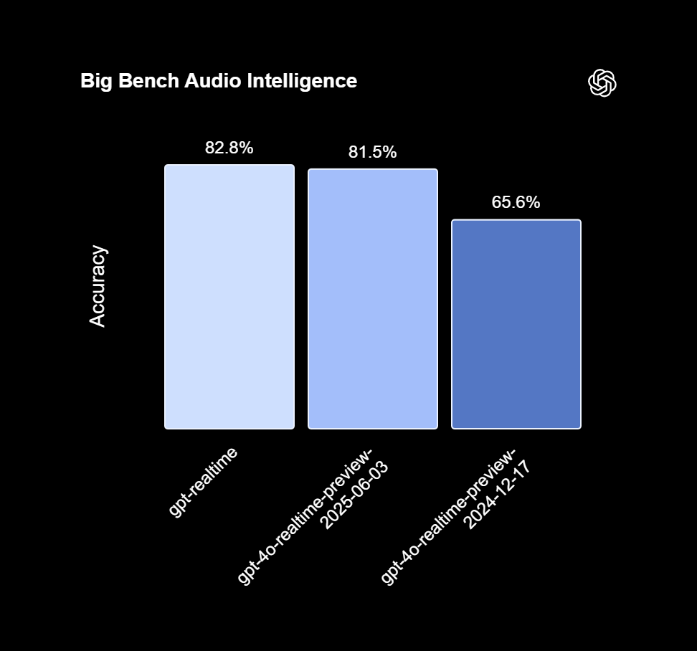
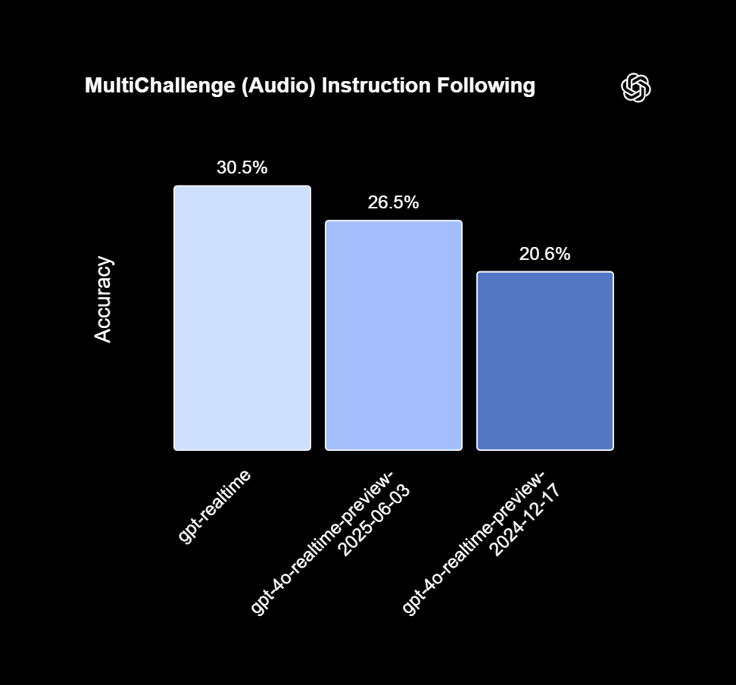
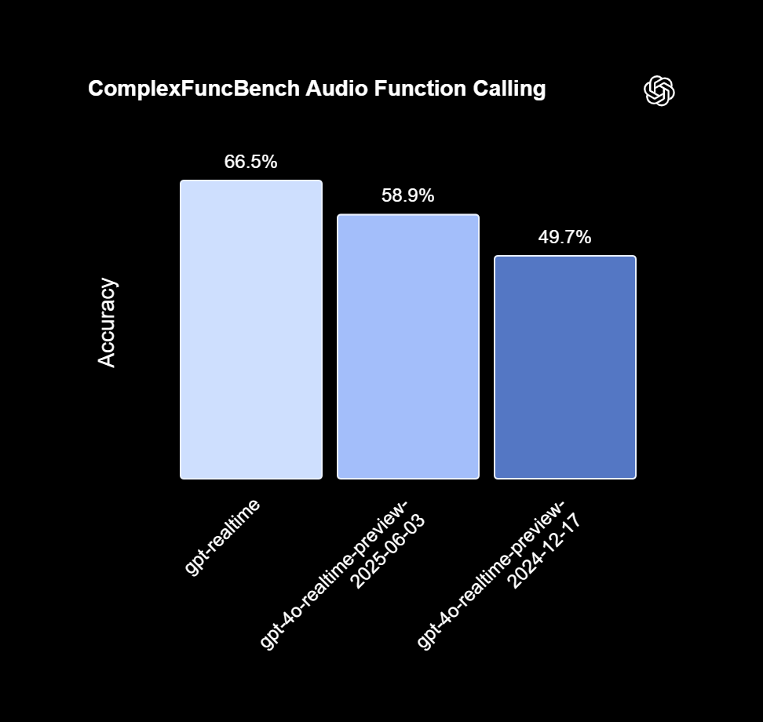
https://openai.com/es-ES/index/introducing-gpt-realtime/

Slide 13
04
Beneficios de nuestra solución

Slide 14
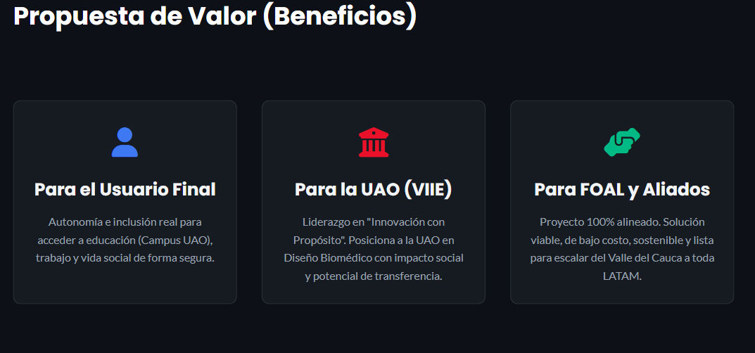
Notes:
Aumentar la movilidad autónoma, segura y eficiente en los "vacíos" donde el bastón y el GPS no son suficientes.

Slide 15
01
¿Cómo Construimos esta solución?

Slide 16

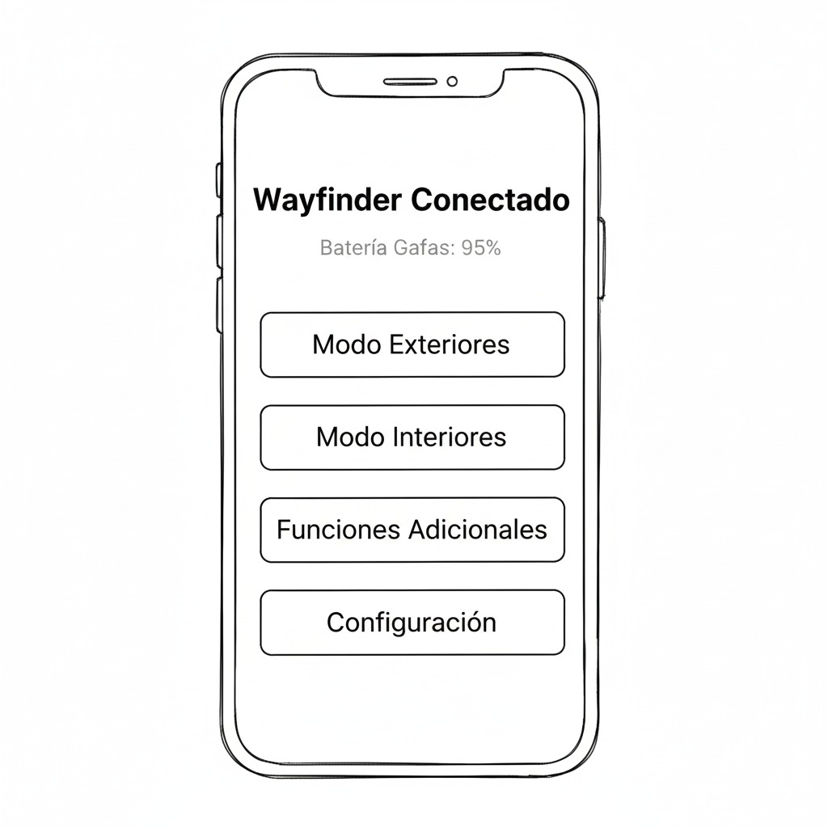

Generación de conceptos y Selección de Conceptos
Este proyecto desarrolla un sistema de navegación autónoma y seguro para personas con discapacidad visual. Combina sensores (ultrasónicos, cámara, LIDAR) y IA para detectar obstáculos en tiempo real en entornos urbanos. La información se traduce en alertas hápticas o auditivas claras a través de una interfaz de usuario accesible. El dispositivo, portátil y de bajo costo, prioriza la durabilidad y una batería de larga autonomía. Incluye sistemas de navegación (GPS, BLE) y es personalizable, ofreciendo desde una versión básica hasta una premium con funciones avanzadas como realidad aumentada, garantizando movilidad segura y accesible
Notes:
https://gemini.google.com/share/465376f7a760

Slide 17
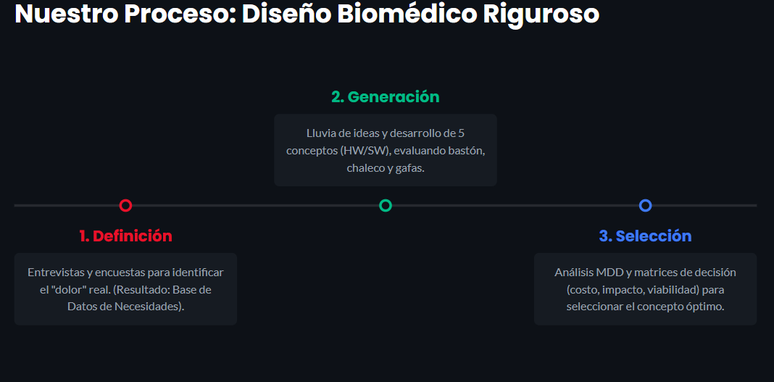

Slide 18
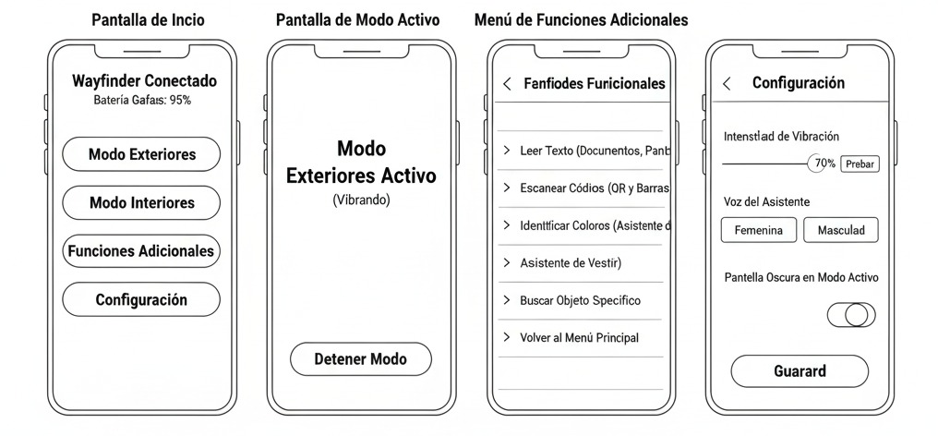
Riesgos, Limitaciones y Manejo de posibles eventos adversos
Los riesgos del dispositivo para usuarios con discapacidad visual. Los riesgos críticos son el fallo del software de reconocimiento (mitigado con la norma ISO 62304 y validación rigurosa) y la filtración de datos (controlada con encriptación). Los riesgos menores, como interferencias y problemas de energía, se gestionan con diseño robusto y componentes certificados. Todas las medidas se verifican con documentación técnica para garantizar la seguridad.

Slide 19
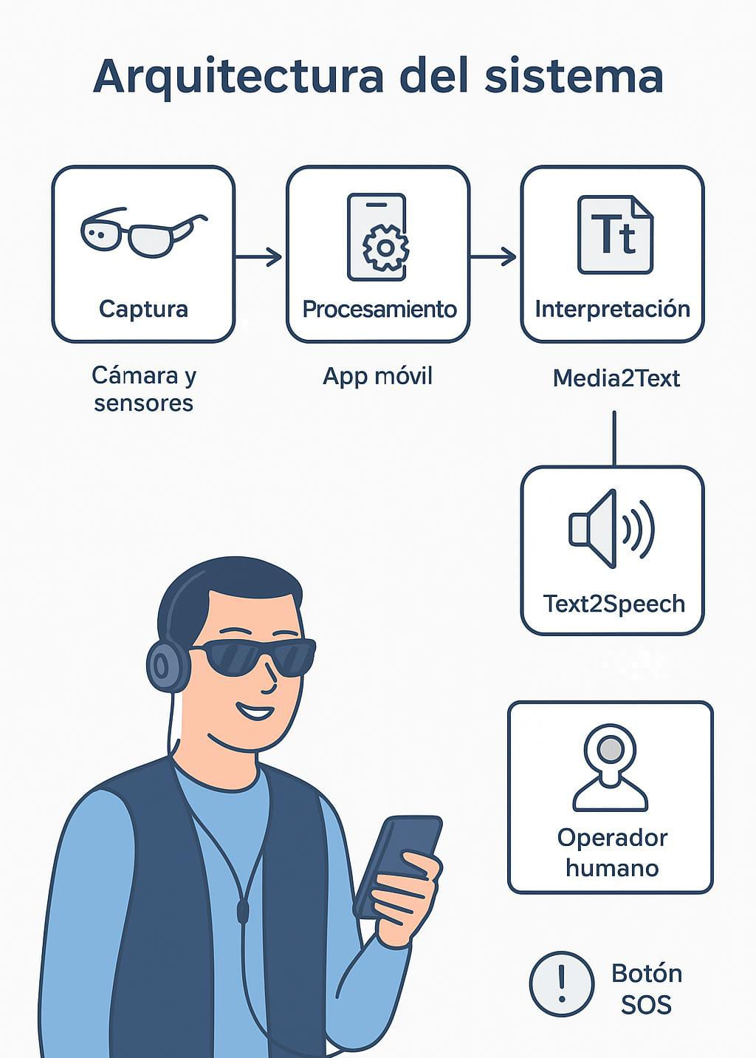
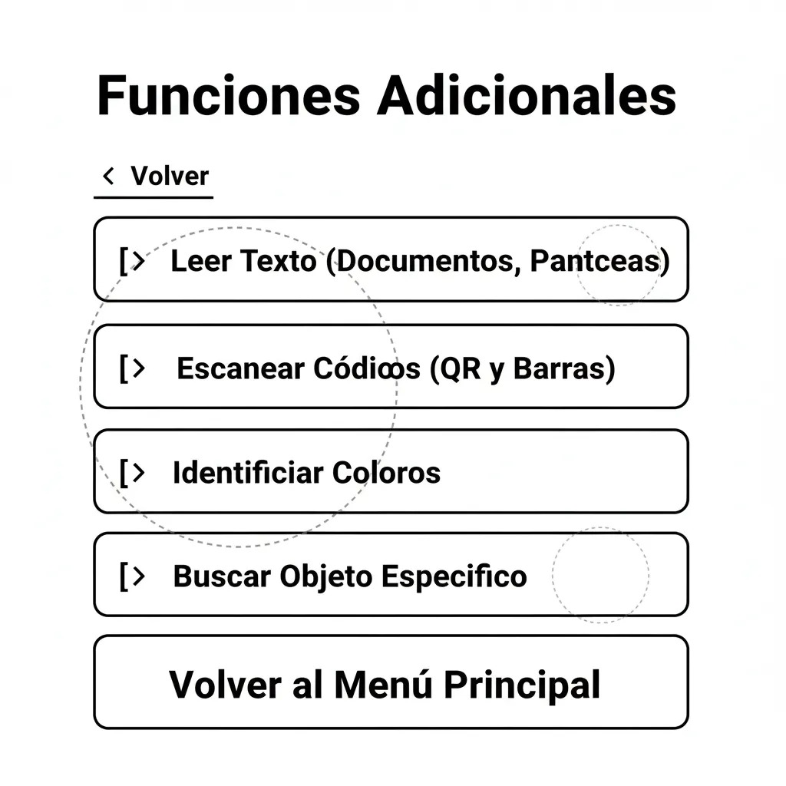
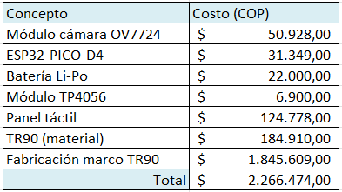
Análisis Económico y Presupuesto
Para este proyecto permite determinar de manera precisa los costos involucrados en la fabricación de las gafas inteligentes, así como establecer un precio de venta adecuado y evaluar la rentabilidad del producto. Para ello, se consideraron los costos directos asociados a los materiales, los costos fijos necesarios para la operación y el proceso de fabricación del marco, lo que permitió calcular la ganancia por unidad y el punto de equilibrio. Este análisis proporciona una base sólida para la toma de decisiones financieras, facilita la proyección de ventas y permite valorar la viabilidad económica del producto dentro del mercado.
Notes:
Recursos técnicos y financieros para el desarrollo del proyecto

Slide 20
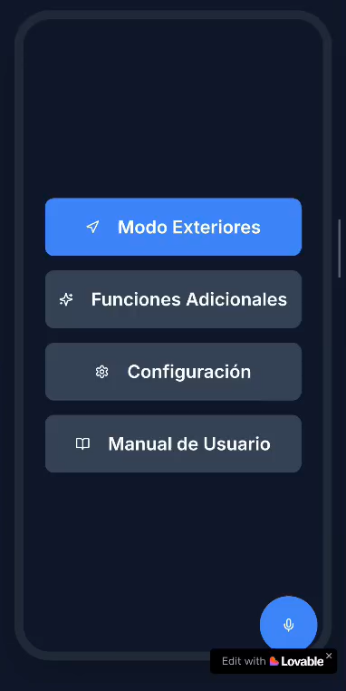
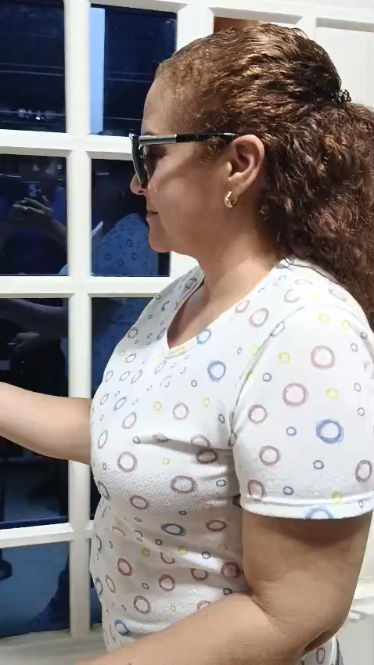
Resultados relevantes
Nuestro diagnóstico con usuarios del Valle del Cauca identificó problemas concretos como la irregularidad de andenes en Cali, la complejidad del sistema MIO y las barreras en entornos rurales. Estas realidades han guiado cada decisión de diseño. Hemos desarrollado algoritmos específicos para detectar los patrones de irregularidad comunes en el espacio público local.

Slide 21
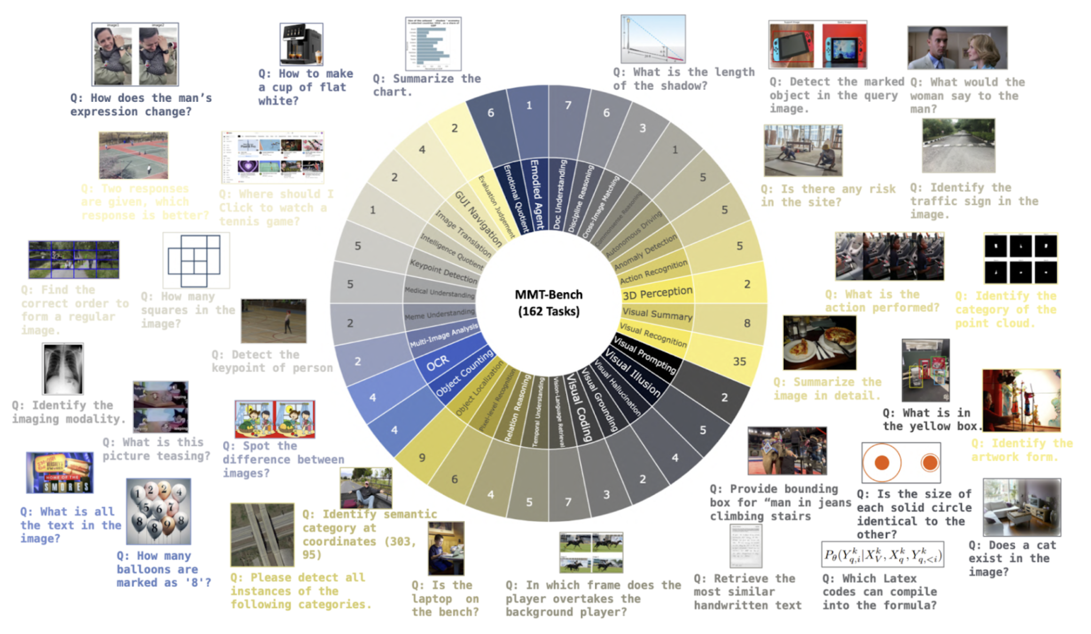

Slide 22
¡Gracias!

